Slide 1




KHỞI ĐỘNG
- Nhiệm vụ (4 nhóm):
Đọc ít nhất 2 câu thơ trong bài thơ viết về chủ đề tình cảm gia đình
Cho biết tên bài thơ và tên tác giả.
-Thời gian: 1 phút suy nghĩ cho mỗi nhóm, 3 phút để trả lời (30 giây/lượt trả lời; lần lượt cho đến hết)

Slide 2



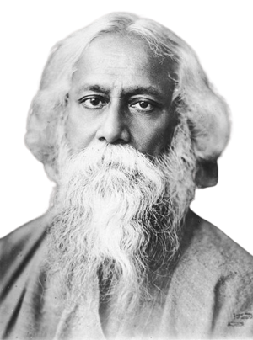



BÀI 7: THƠ
MÂY VÀ SÓNG
(Ta – go)

Slide 3

I. ĐỌC VĂN BẢN
Đọc thành tiếng văn bản “Mây và sóng” theo phân vai:
  1 bạn HS đóng vai em bé
  1 bạn HS đóng vai mây
  1 bạn HS đóng vai sóng
TIÊU CHÍ | CÓ | KHÔNG
Đọc trôi chảy, không bỏ từ, thêm từ.
Đọc to, rõ bảo đảm trong không gian lớp học, cả lớp cùng nghe được.
Tốc độ đọc phù hợp
Sử dụng giọng điệu khác nhau để thể hiện được cảm xúc của nhân vật trữ tình

Slide 4
ĐỌC VĂN BẢN
Cho biết văn bản thuộc thể loại gì? Thể loại này có đặc điểm gì?

Slide 5
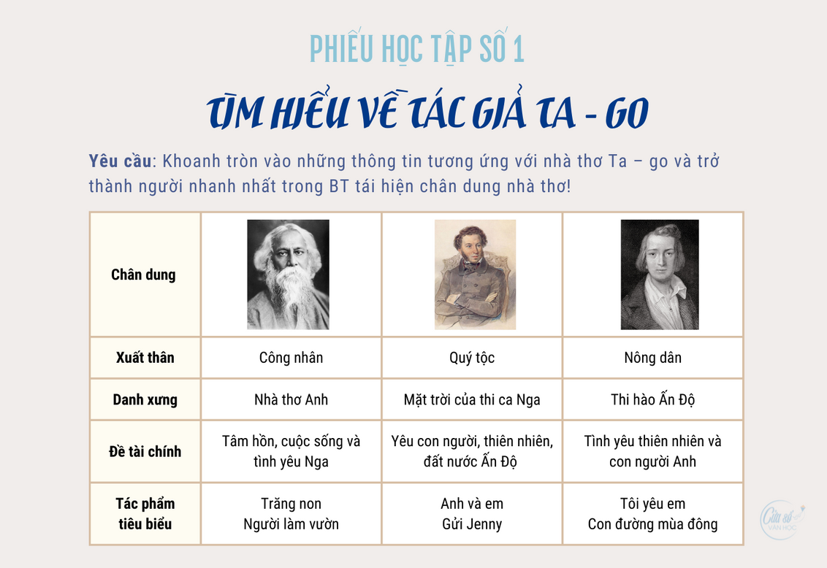
3. KHÁM PHÁ VĂN BẢN
Yêu cầu:
Thực hiện phiếu học tập 1

Slide 6

2.1. Tác giả, văn bản
Rabindranath Tagore (1861 – 1941)
Là danh nhân văn hóa, nhà thơ hiện đại lớn nhất của Ấn Độ. Thơ Tagore chan chứa tình yêu đất nước, con người, cuộc sống, .

Slide 7

2.2. KHÁM PHÁ VĂN BẢN
a. Đặc điểm của thơ
Thể loại:
Nhân vật trữ tình:
Đối tượng trữ tình:

Slide 8
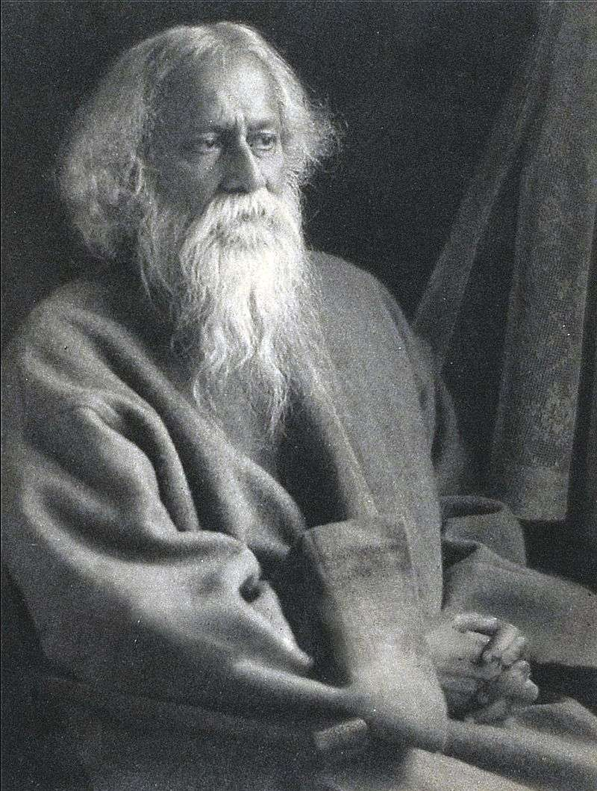
3.2.KHÁM PHÁ VĂN BẢN
Trò chơi LẬT MẢNH GHÉP
1
2
3
4
5

Slide 9
2.2 KHÁM PHÁ VĂN BẢN
z
Nhóm 1: Đọc bài thơ, ta thấy như em bé đang kể cho mẹ nghe một câu chuyện. Hãy kể tóm tắt câu chuyện đó bằng lời của em.

Slide 10
2.2 KHÁM PHÁ VĂN BẢN
z
Nhóm 2: Hãy nêu tưởng tượng của mình về thế giới của người trên mây. Em có cảm nhận gì về thế giới ấy?

Slide 11
3.2. KHÁM PHÁ VĂN BẢN
z
Nhóm 3: Hãy nêu tưởng tượng của mình về thế giới của người trong sóng. Em có cảm nhận gì về thế giới ấy?

Slide 12
3.2. KHÁM PHÁ VĂN BẢN
z
Nhóm 4: Tại sao em bé lại hỏi người trên mây và trong sóng cách đi đến những thế giới ấy? Lí giải nguyên nhân em bé từ chối lời mời gọi của người trên mây và trong sóng.

Slide 13
3.2. KHÁM PHÁ VĂN BẢN
z
Nhóm 5: Chỉ ra những đặc sắc nghệ thuật của văn bản (hình ảnh thơ, các BPTT, …). Nêu hiệu quả nghệ thuật của một hình ảnh nghệ thuật em ấn tượng.

Slide 14

3.2. KHÁM PHÁ VĂN BẢN
b. Cảm xúc trữ tình
* Lời mời gọi của người trên mây và trong sóng – Thái độ của em bé
* Trò chơi của hai mẹ con

Slide 15
b. Cảm xúc trữ tình
b1. Lời mời gọi của người trên mây và trong sóng – Thái độ của em bé
*Lời mời gọi
Thế giới của những người sống “trên mây”: Rực rỡ, lung linh, huyền ảo (bình minh vàng; vầng trăng bạc);
Thế giới của những người sống “trong sóng”: Vui vẻ và hạnh phúc (chỉ có ca hát và rong chơi khắp chốn từ khi thức dậy cho đến chiều tà).
→ Xa xôi, cao rộng, rực rỡ sắc màu, chứa đựng biết bao điều bí ẩn

Slide 16
b. Cảm xúc trữ tình
b1. Lời mời gọi của người trên mây và trong sóng – Thái độ của em bé
- Cách đến với họ:
Đến nơi tận cùng trái đất, đưa tay lên trời;
Đến bờ biển cả, nhắm nghiền mắt lại.
→ Gợi lên trong em bé những khát khao được khám phá, ngao du ở những xứ sở xa xôi.

Slide 17
3.2. Cảm xúc trữ tình
a. Lời mời gọi của người trên mây và trong sóng – Thái độ của em bé
* Thái độ của em bé
- Sự lưỡng lự ở những câu hỏi đầu tiên:
+ Nhưng làm thế nào mình lên đó được?
+ Nhưng làm thế nào mình ra ngoài đó được?
→ Em bé vừa có những khao khát khám phá thế giới bên ngoài, vừa muốn ở nhà với mẹ.

Slide 18
b. Cảm xúc trữ tình
b1. Lời mời gọi của người trên mây và trong sóng – Thái độ của em bé
* Thái độ của em bé
- Lời từ chối của em bé:
+ Làm sao có thể rời mẹ mà đến được?
+ Làm sao có thể rời mẹ mà đi được?
→ Tình yêu thương của mẹ đã thắng lời mời gọi đầy hấp dẫn của những người “trên mây” và “trong sóng”.

Slide 19
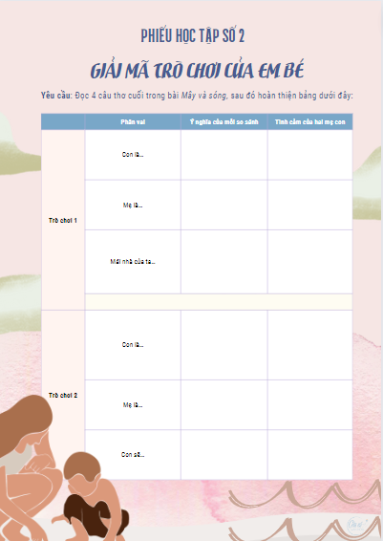
3.2. KHÁM PHÁ VĂN BẢN
NHIỆM VỤ:
Hoàn thành phiếu bài tập số 2 theo hình thức cá nhân
Thời gian hoàn thành: 5 phút
Thời gian trình bày: 3 phút

Slide 20
3.2. KHÁM PHÁ VĂN BẢN
THINK (3’) – PAIR (2’) - SHARE
Em hiểu thế nào về ý nghĩa nhan đề Mây và sóng?
Bài thơ mang đến cho chúng ta bài học ý nghĩa nào?

Slide 21

b. Cảm xúc trữ tình
Con là mây, mẹ là trăng, con lấy hai tay trùm lên
người mẹ
Con là sóng, mẹ là bờ biển, con sẽ lăn, lăn, lăn và vỗ vào gối mẹ.
b2. Trò chơi của hai mẹ con
→ Tình cảm mẹ con sâu sắc: Không ai biết mẹ con ta ở chốn nào: Tình mẫu tử hòa quyện, lan tỏa, thâm nhập khắp vũ trụ mênh mông.

Slide 22

b. Cảm xúc trữ tình
* Đặc sắc nghệ thuật:
Thơ văn xuôi, có lời kể xen đối thoại;
Sử dụng phép lặp, nhưng có sự biến hóa và phát triển;
Xây dựng hình ảnh thiên nhiên giàu ý nghĩa tượng trưng.

Slide 23

3.3. Ý nghĩa nhan đề
Mây và sóng: những hình ảnh thiên nhiên tượng trưng cho thế giới rộng lớn, lung linh kì ảo.
Mây và sóng: là hóa thân của em bé trong trò chơi thú vị với mẹ -> Ca ngợi tình mẫu tử thiêng liêng

Slide 24

3.4. Thông điệp của văn bản
Hạnh phúc không cần tìm ở đâu xa xôi, nó nằm trong chính vòng tay thân thương của mẹ.
Cuộc đời có nhiều cám dỗ, tình mẫu tử là bến bờ neo đậu giúp ta vượt khỏi cám dỗ đó.
Tình yêu là cội nguồn của sự sáng tạo trong cuộc sống.

Slide 25

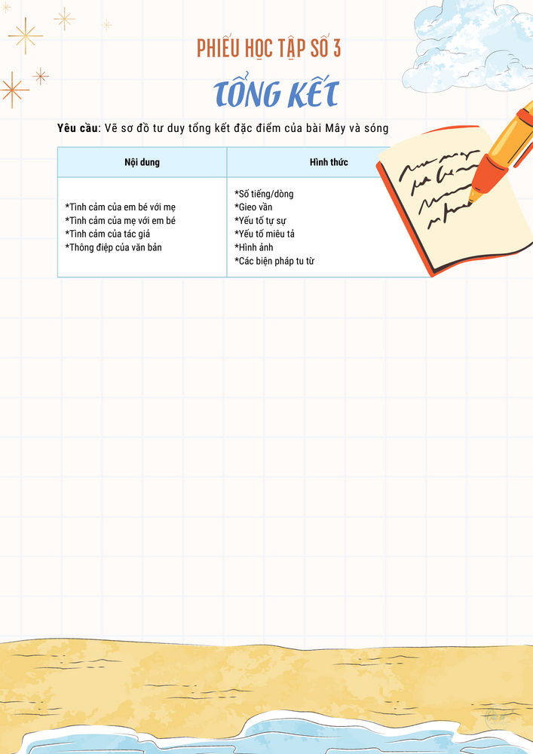


4. LUYỆN TẬP
HS hoạt động cá nhân, ôn tập lại đặc điểm của thơ qua việc hoàn thiện SĐTD (Phiếu 3)
Thời gian: 7 phút

Slide 26
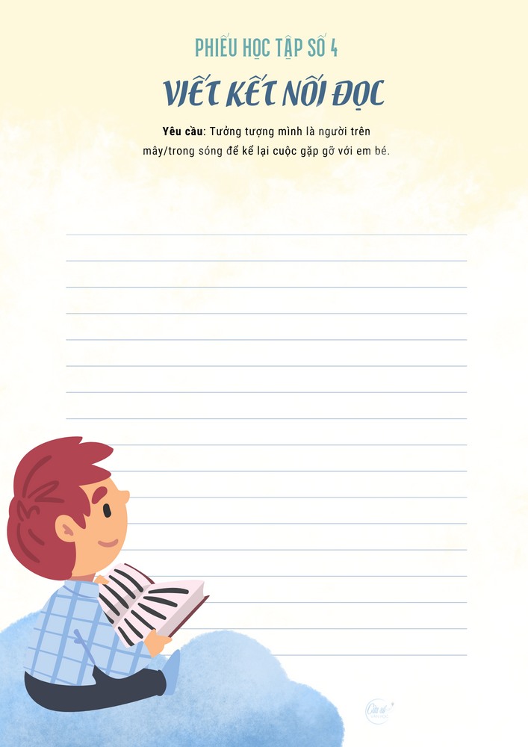
4. LUYỆN TẬP
HS thực hành viết (Phiếu 4)
Xây dựng ý tưởng, lập dàn ý trên lớp, về nhà hoàn thiện đoạn văn

Slide 27
Có bạn học sinh cho rằng:
Em bé trong câu chuyện khi quyết định ở nhà với mẹ đã đánh mất cơ hội được chơi những trò chơi vui cùng bạn bè; không nên làm như thế.
Ý kiến của em thế nào?

Slide 28
Khi bạn bè của em rủ em cùng khám phá một nơi rất thú vị, em rất muốn đi nhưng cũng sợ mẹ buồn. Nhưng nếu ở nhà với mẹ mãi thì sẽ luôn thu mình và không có bạn bè. Theo em, cách ứng xử hay nhất là gì?

Slide 29
Các bạn trên mây “chơi từ khi thức dậy đến lúc chiều tà”. Em có suy nghĩ gì về việc sử dụng thời gian của các bạn ấy? Theo em, chúng ta có nên đi chơi như vậy không? Vì sao?

Slide 30
IV. VẬN DỤNG
Đọc mở rộng văn bản cùng thể loại: Mẹ và quả

